Slide 1
Systém podpory profesního rozvoje učitelů a ředitelů (SYPO)
reg. číslo projektu:
CZ.02.3.68/0.0/0.0/17_052/0008363

Slide 2
Cíl projektu: Hlavním cílem projektu je vytvoření, ověření a implementace systému ucelené modulární podpory, která přispívá ke zvyšování profesního rozvoje vedoucích pracovníků v oblasti řízení škol a učitelů v oblasti oborových didaktik prostřednictvím profesních společenství širokého spektra forem.
Projekt má celkem 9 klíčových aktivit :
KA 01 – Řízení; KA 02 – Evaluace; KA 03 – Spolupráce;
KA 04 - Kabinety ; KA 05 – Kvalita; KA 06 – Management
KA 07 – Podpora; KA 08 – Začínající učitel; KA 09 –
Veřejnost;

Slide 3
Základní účel KA - kabinety
Vytvořit organizační/institucionální, personální a obsahové podmínky pro činnost kabinetů.
Vytvořit prostor pro odborný růst a profesní rozvoj PP (sdílení a setkávání).
Systematicky a koordinovaně rozvíjet předmětové didaktiky.
Začlenit metodické kabinety do struktury podpory PP (udržitelnost – kmen NIDV).

Slide 4
Horizontální členění kabinetů
Tři pilotované kabinety
MATEMATIKA A JEJÍ APLIKACE
ČESKÝ JAZYK A LITERATURA
INFORMATIKA A ICT
Období pilotáže – III. 2018 – XII. 2020

Slide 5
Období implementace: I. 2021 - V. 2022
KABINET PŘEDŠKOLNÍHO VZDĚLÁVÁNÍ
KABINET SPOLEČENSKOVĚDNÍ VZDĚLÁVÁNÍ
KABINET PRACOVNÍ ČINNOSTI
KABINET PRVOSTUPŇOVÉ VZDĚLÁVÁNÍ
KABINET CIZÍ JAZYKY
KABINET PŘÍRODOVĚDNÉ VZDĚLÁVÁNÍ
KABINET HUDEBNÍ A VÝTVARNÁ VÝCHOVA
KABINET TĚLESNÁ VÝCHOVA A VÝCHOVA KE ZDRAVÍ
KABINET UMĚLECKÉ VZDĚLÁVÁNÍ
KABINET ČESKÝ JAZYK A LITERATURA
KABINET MATEMATIKA A JEJÍ APLIKACE
KABINET INFORMATIKA A ICT

Slide 6
Vertikální členění kabinetů
Národní kabinety
Krajské kabinety
Oblastní kabinety (u nás 3 okresy)

Slide 7
Národní
Kolokvia
2x ročně
Národní kabinety
Metodické
Příručky
Stálý člen
ZÁSTUPCE MŠMT
Stálý člen
ZÁSTUPCE
ČŠI
Stálý člen
ZÁSTUPCE
NÚV
Stálý člen
ZÁSTUPCE
NIDV
Stálý člen
ZÁSTUPCE fakulty vzděl.uč.
Stálý člen
ZÁSTUPCE učitelů ZŠ
Model systému profesní podpory
Workshopy
Metodická podpora pedagogů
NÁRODNÍ KABINETY
Partnerské
konference
Vydefin. obsahu DVPP pro kab.
Skupinové a individuální intervence
Stálý člen
ZÁSTUPCE učitelů SŠ
Stálý člen
ZÁSTUPCE prof.organizací
Stálý člen
ZÁSTUPCE vedení školy
Stálý člen
ZÁSTUPCE
ŠPP
Stálý člen
ZÁSTUPCE
kouč, mentor
Konzultační a lektorká
činnost

Slide 8
Skupinové a individuální intervence
Krajská
kolokvia
2x ročně
Krajské kabinety
Model systému profesní podpory
Stálý člen
Odborný krajský metodik
Stálý člen
Člen krajského kabinetu
Stálý člen
Zástupce ŠPP
Sledování pedagogů
KRAJSKÉ KABINETY
Lektorská činnost
Oblastní člen metodických kabinetů (dle oblastí v kraji)
Zprostředkování
informací
mezi NK a KK
Partnerské
konference
Krajské
workshopy

Slide 9
Oblastní kabinety
Pravidelné workshopy
Člen oblastního kabinetu
Sledování pedagogů
OBLASTNÍ KABINETY
Skupinová intervize
Předsedové předmětových komisi
Podněty a činnosti krajských a národních kab.
Partnerské
konference
Konzultační a lektorská činnost

Slide 10
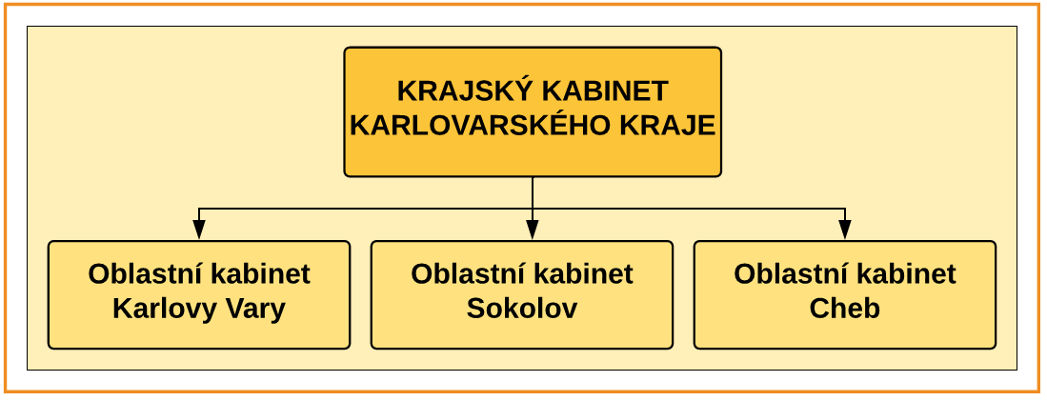
Krajské metodické kabinety:

Slide 11
KA Management - Cíl
Uvést v činnost stálou konferenci ředitelů, tzv. kabinet vedení.
Navrhnout a realizovat vlastní podporu profesního rozvoje vedení škol.
Navrhnout a ověřit Model systému podpory profesního rozvoje vedení škol.

Slide 12
Stálá konference ředitelů
Bude nositelem podpory pro vedení škol.
Bude rozdělena do čtyř sekcí – MŠ, ZŠ, SŠ/VOŠ a ZUŠ.
Členové budou ředitelé škol, zástupci ředitelů škol, zástupci MŠMT, ČŠI, OPŘO(NÚV, NIDV atd.), VŠ, zřizovatelů a odborné veřejnosti.

Slide 13
Přínosy aktivity management
Zavedení systémové podpory profesního rozvoje vedení škol a spojení
centralizovaných a individuálních požadavků.
Podpora zaměřená na různé etapy profesní dráhy vedení škol.
Motivace k dalšímu zvyšování profesních kompetencí a reflexi pedagogické
práce.
Možnost čerpat ze znalostí, zkušeností a osvědčených postupů
ředitelů škol.
Účastnit setkání ředitelů ze stejného druhu školy a sdílet s nimi
aktuální záležitosti k řešení.
Možnost využít osobních konzultací s kolegy.
Možnost čerpat ze sdílených nástrojů pro management školy.

Slide 14
Klíčová aktivita - Začínající učitel
Vytvoření, ověření a implementace systému podpory profesního rozvoje učitelů a ředitelů – začínající učitel, uvádějící učitel, vedení školy, adaptační období.
Začínající učitel
odborně kvalifikovaný pedagog, jehož profesní praxe (přímá vyučovací činnost) je kratší než dva roky. Začínající učitel vykonává výchovnou a vzdělávací činnost pod metodickým vedením a s podporou uvádějícího učitele.
http://4.bp.blogspot.com/-6NTtvLAMOOE/TbLQYKX3tuI/AAAAAAAALZI/Azuk-uIsvt8/s1600/PE15903.JPG

Slide 15
Uvádějící učitel
Zkušený pedagog, který podporuje profesní rozvoj začínajícího učitele. Průběžně s ním vyhodnocuje jeho pedagogickou činnost, seznamuje jej s podmínkami provozu školy a s pedagogickou dokumentací.
https://cdn.pixabay.com/photo/2018/04/07/01/34/megaphone-3297550__340.png

Slide 16
Adaptační období
Období jednoho roku, ve kterém dochází k adaptaci učitele na podmínky praxe ve škole, propojování teoretických poznatků s vlastní učitelskou praxí a začleňování učitele do práce konkrétní školy. V průběhu adaptačního období je poskytována začínajícímu učiteli podpora pro postupné dosahování a rozvoj kompetencí popsaných v kompetenčním profilu začínajícího učitele. Zásadní úlohu v podpoře ZU v adaptačním období má vedení školy a uvádějící učitel.
Harmonogram:
2018 – návrh Modelu systému podpory ZU
2019 – návrh a vytvoření vzdělávání
2019 – 2022 – realizace vzdělávání; revize
2019 – 2021 – pilotáž/revize systému
2021 – 2022 – implementace systému

Slide 17
Přínosy aktivity:
Navržení systémové podpory začínajících učitelů – jako inspirace pro školy.
Podpora zaměřená na všechny aktéry zapojené do adaptačního procesu – vedení škol, uvádějící učitele, začínající učitele.
Podpora vedení škol při plánování rozvoje pedagogických pracovníků a při plánování rozvoje školy.
Inspirace učitelů i škol navzájem.
Návrhy témat pro podporu adaptačního procesu jako podklady pro DVPP.

Slide 18
Klíčová aktivita - Podpora
UČITELÉ – ČLENOVÉ KABINETŮ | HODNOTITELÉ DVPP | ODBORNÍ KRAJŠTÍ METODICI
UČITELÉ PŘÍSLUŠNÉHO OBORU | ADMINISTRÁTOŘI DVPP | KRAJŠTÍ ICT METODICI
LEKTOŘI / TUTOŘI | ZAMĚSTNANCI ORGANIZACÍ DVPP | 13 000 ÚČASTNÍKŮ

Slide 19
Harmonogram
 |  |  |  |  |  |  | 2019 - 2022
Kurzy pro členy kabinetů na oblastní a krajské úrovni
1. vlna – pilotní |  |  |  |  |  | 2. vlna – pilotní |  |  |  |  |  |  | 3. vlna – implementační
Řízení metodických kabinetů |  |  |  |  |  | Řízení metodických kabinetů |  |  |  |  |  |  | Řízení metodických kabinetů
Aktuální novinky v jednotlivých oborech |  |  |  |  |  | Aktuální novinky v jednotlivých oborech |  |  |  |  |  |  | Aktuální novinky v jednotlivých oborech
ČJ | M | INF | 237 účastníků |  |  | ČJ |  | M | INF | 237 účastníků |  |  | ČJ | M | INF | MŠ | 1.ST
 |  |  |  |  |  |  |  |  |  |  |  |  | ON | DĚJ | FY | CHE | BIO
 |  |  |  |  |  |  |  |  |  |  |  |  | ZEM | AJ | NJ | SJ | RJ
 |  |  |  |  |  |  |  |  |  |  |  |  | FJ | PČ | TV,VZ | HV,VV | ZUSH
 |  |  |  |  |  |  |  |  |  |  |  |  | ZUST | ZUSV | ZUSL | 875 účastníků

Slide 20
Harmonogram
 |  |  |  |  | 2020 - 2022
Kurzy pro oborové didaktiky
1. vlna – pilotní |  |  |  |  |  |  |  | 2. vlna – implementační
Kurzy oborových didaktik pro jednotlivé obory |  |  |  |  |  |  |  | Kurzy oborových didaktik pro jednotlivé obory
M – ZŠ | M – SŠ | ČJ – ZŠ | ČJ – SŠ | INF – ZŠ |  | INF – SŠ |  | M – ZŠ |  | M – SŠ | ČJ – ZŠ | ČJ – SŠ | INF – ZŠ | INF – SŠ
3 360 účastníků |  |  |  |  |  |  |  | MŠ |  | 1.ST | DĚJ | ON | CHE | BIO
 |  |  |  |  |  |  |  | ZEM |  | FY | PČ | HV | VV | TV,VZ
 |  |  |  |  |  |  |  | AJ |  | NJ | FJ | RJ | SJ | ZUSH
 |  |  |  |  |  |  |  | ZUSV |  | ZUST | ZUSL | 8 120 účastníků

Slide 21
Děkuji za pozornost.
Mgr. Miroslav Peer
peer@nidv.cz

